Slide 1
ДЕПАРТАМЕНТ ОБРАЗОВАНИЯ И НАУКИ ГОРОДА МОСКВЫ Государственное бюджетное общеобразовательное учреждение города Москвы «Школа № 69 им. Б.Ш. Окуджавы»
Обучение с увлечением
(для обучающихся старшего дошкольного возраста с ТНР)
Павловская Мария Владимировна - учитель-логопед
Согришина Татьяна Юрьевна - учитель-логопед
Мишенко Людмила Ивановна – руководитель коррекционной службы, старший воспитатель

Slide 2
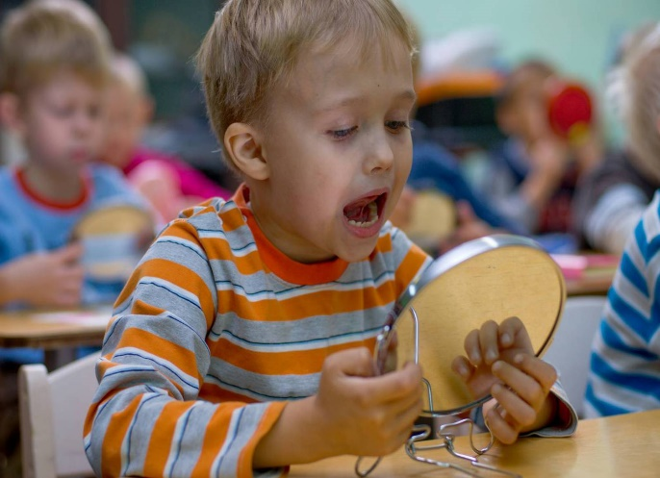
Особенности детей с ТНР
Тяжелые нарушения речи (ТНР) — это стойкие специфические отклонения в формировании всех компонентов
речевой системы, наблюдающиеся у детей при
сохранном слухе и нормальном интеллекте:
- лексического и грамматического строя речи,
- фонематических процессов,
- звукопроизношения,
- просодической организации звукового потока (темп и ритм речи, высота и сила голоса, выразительность и интонация).
трудности формирования графических навыков

Slide 3
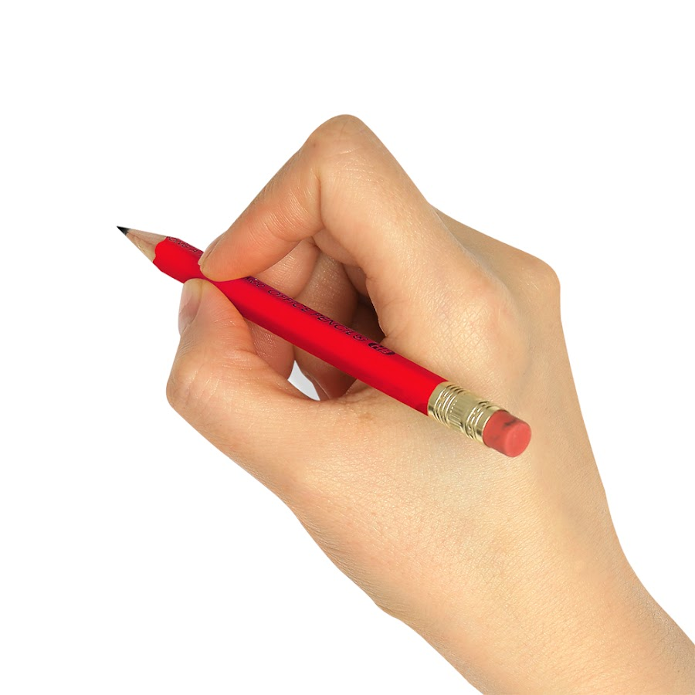
Графический навык – это определенные привычные положения и движения пишущей руки, позволяющие изображать письменные символы и их соединения.

Slide 4
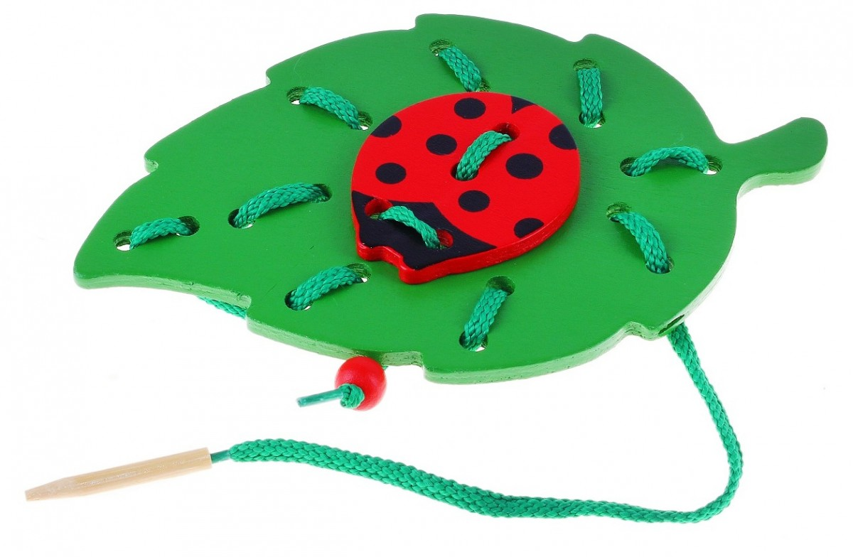
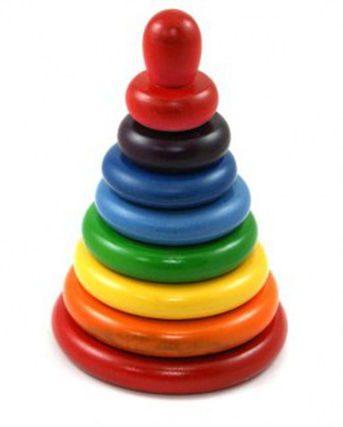
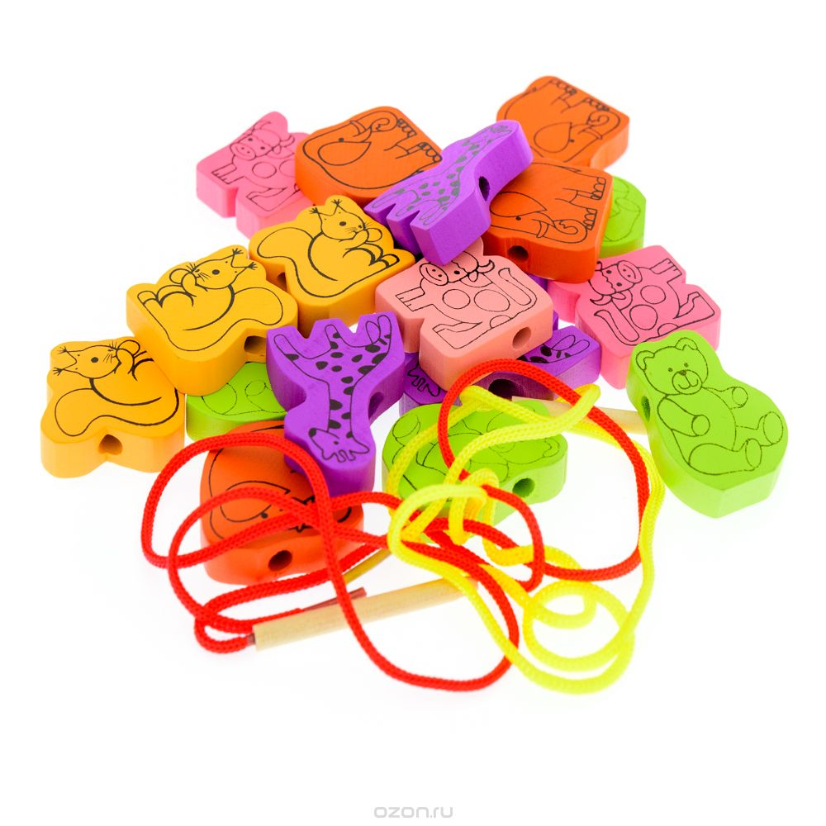

Slide 5
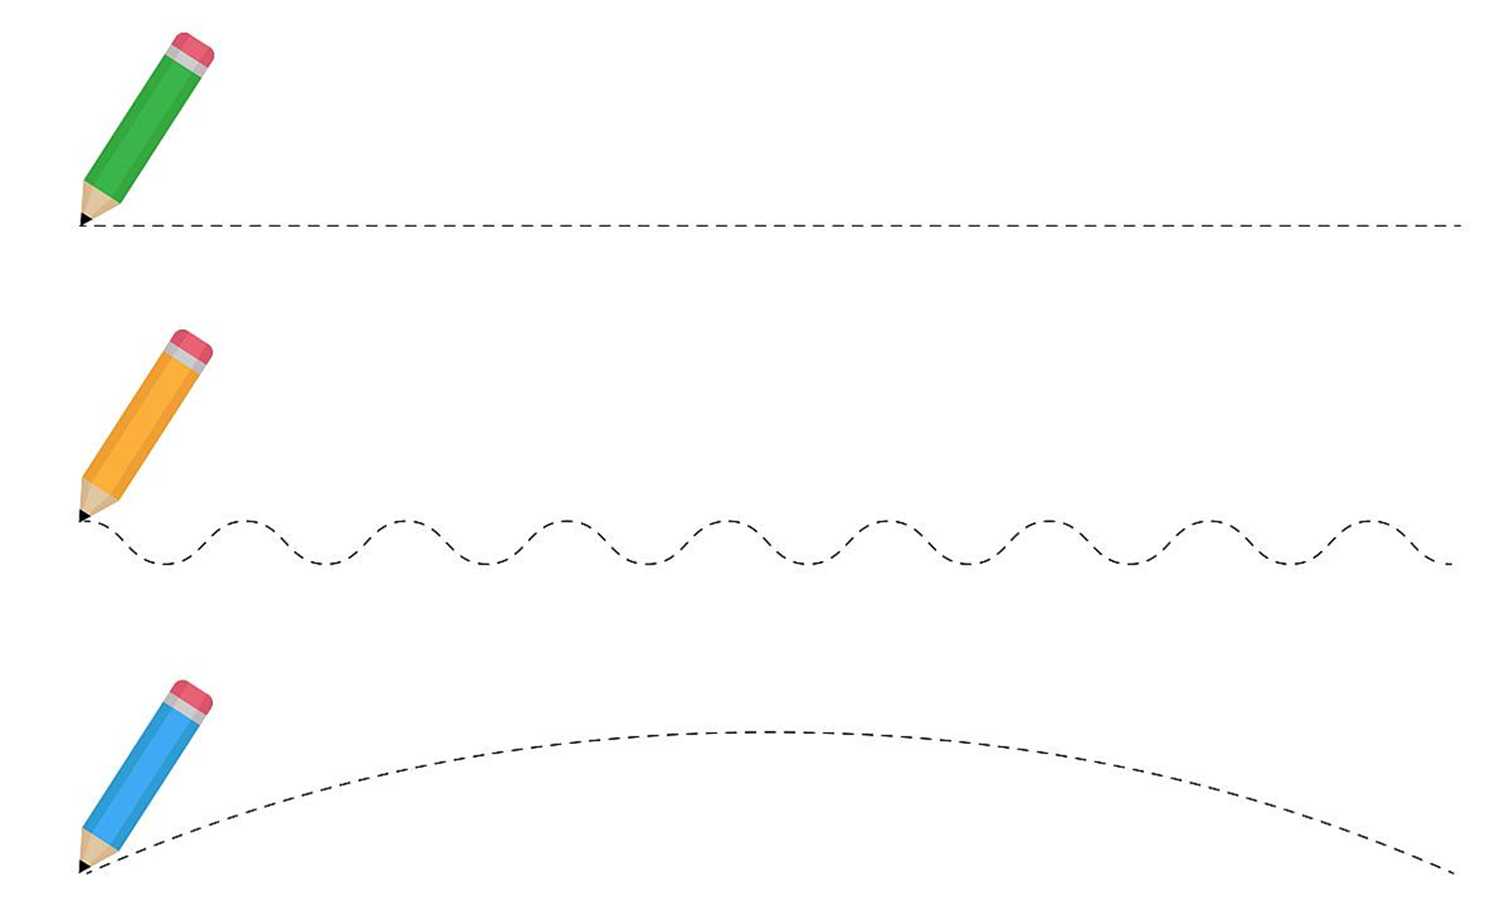
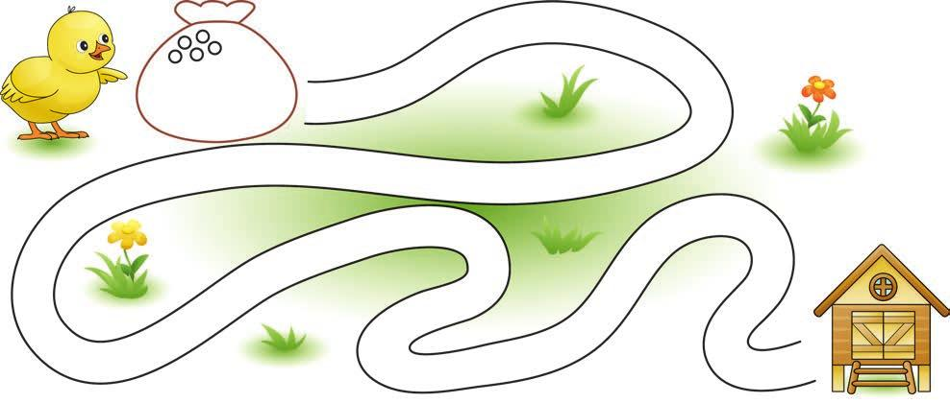

Slide 6
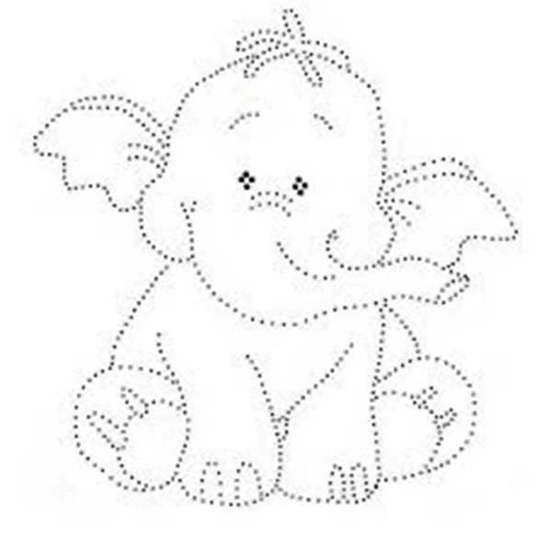

Slide 7
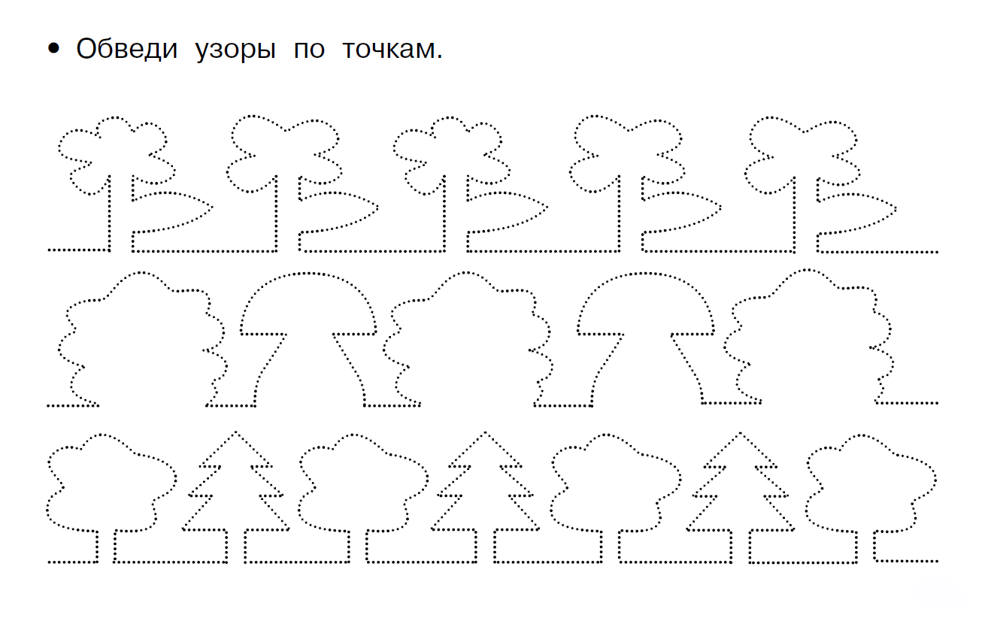

Slide 8
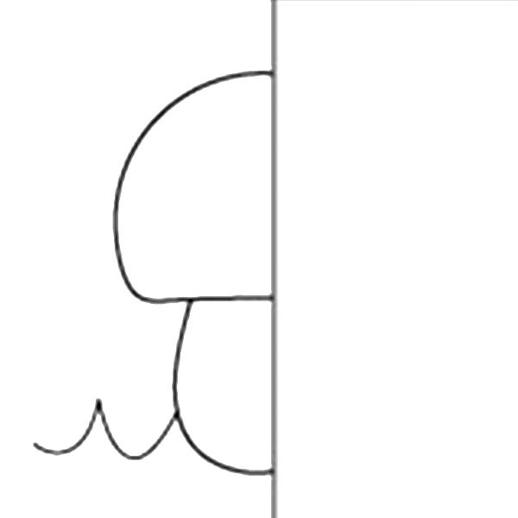
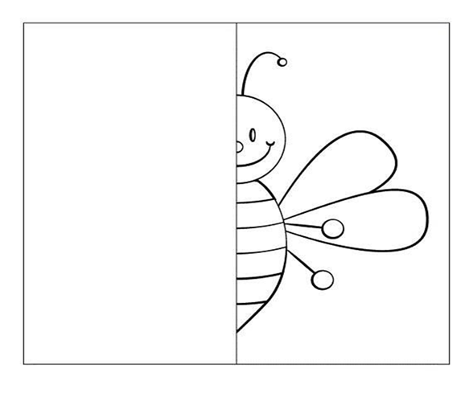

Slide 9
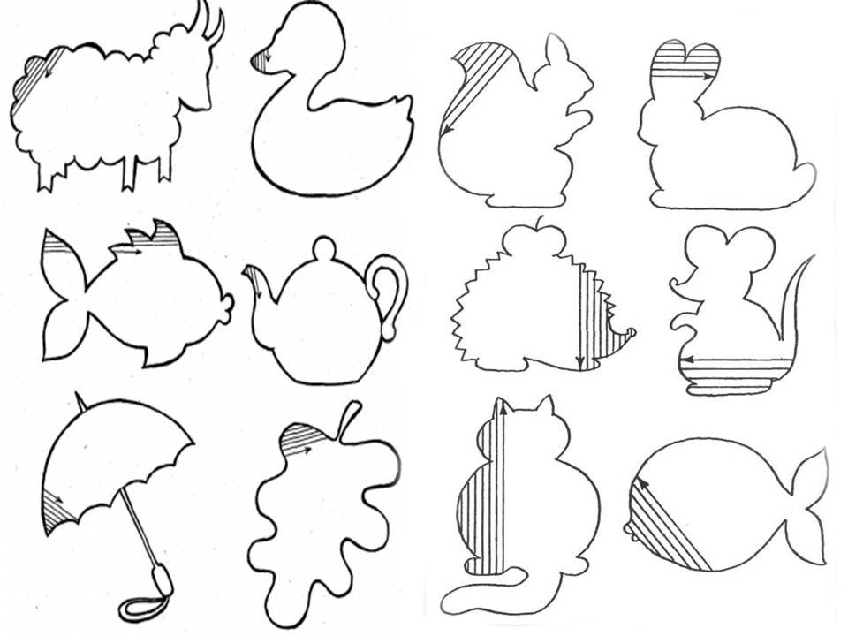
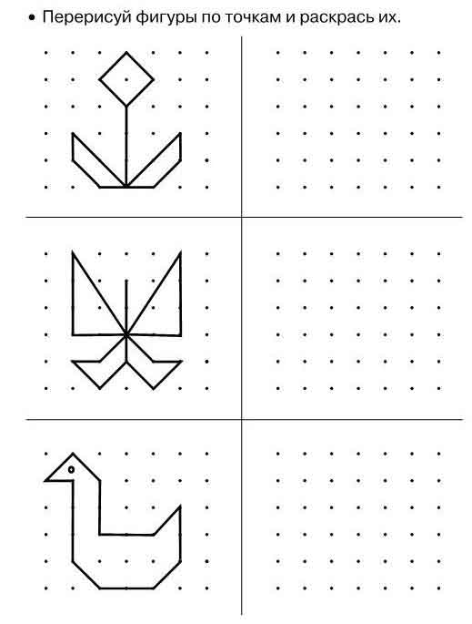

Slide 11
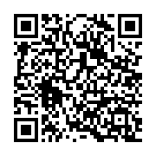
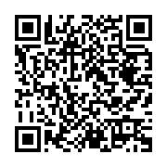

Slide 12
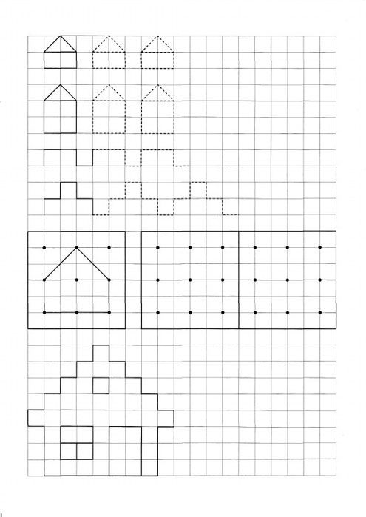

Slide 13
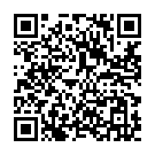
Уникальная методика Е.Косиновой полноценной подготовки к школе детей с различными речевыми проблемами

Slide 14
Этапы формирования фонематических процессов
Развитие слухового восприятия
Развитие фонематического восприятия(умение определять последовательность звуков в слове и их количество; умение определять позицию звука в слове)
Формирование навыков звуко-буквенного анализа и синтеза

Slide 16
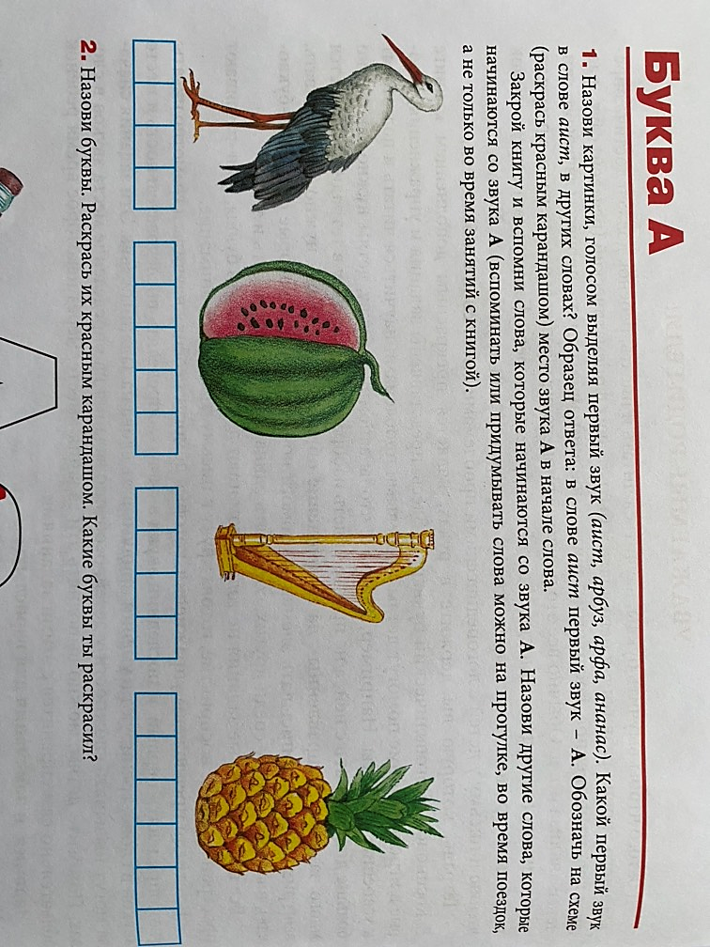

Slide 17
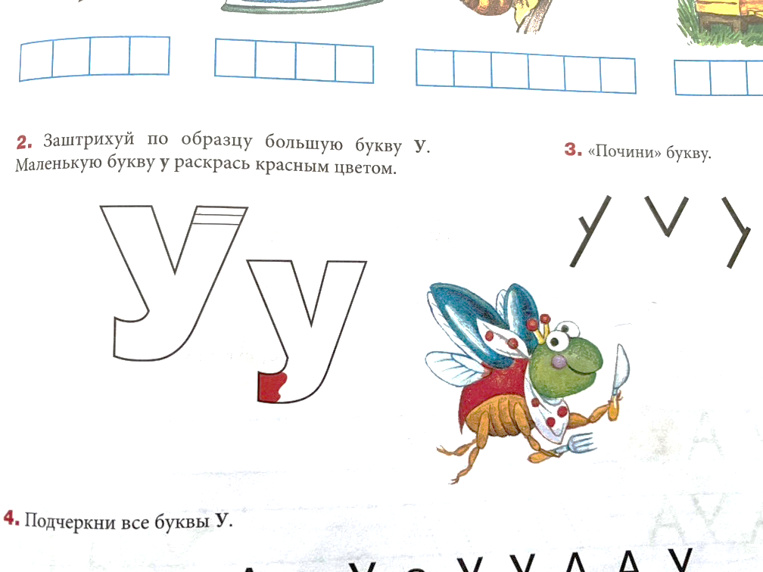

Slide 18
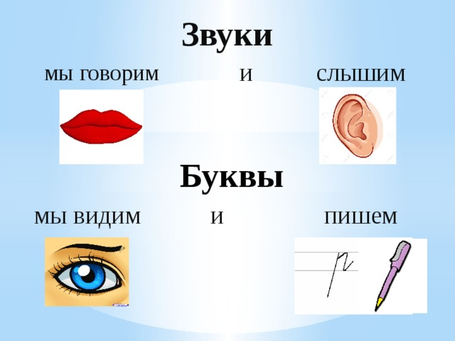

Slide 19
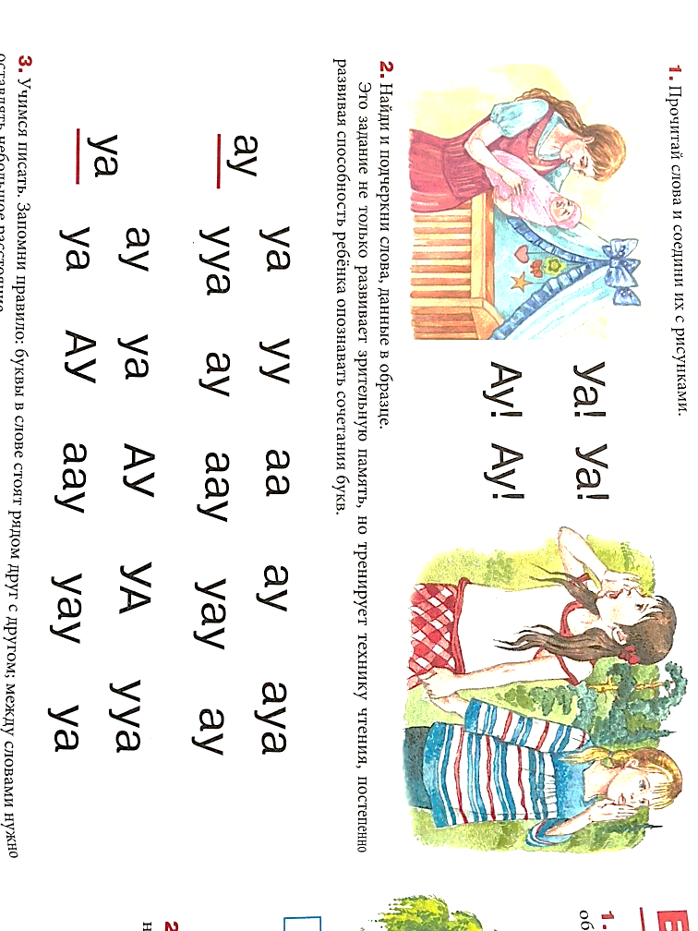

Slide 20
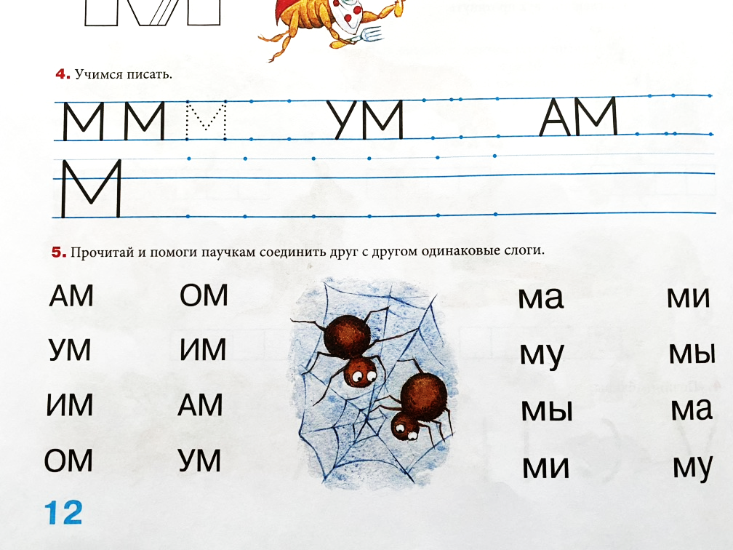

Slide 22
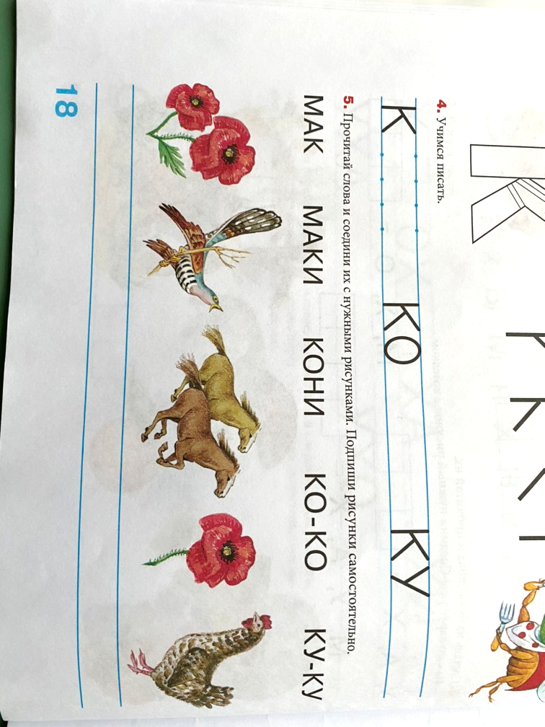

Slide 23
Условные обозначения
Гласный
звук
Согласный звук
твёрдый
Согласный звук
мягкий

Slide 24
Артикуляция звуков: определение гласный - согласный

Slide 25
Дополнительное оснащение:
Настольное зеркало
Простой карандаш
Карточка с 3 клеточками и сигнальной полосой
Карточка с сигнальной полосой
Кружочки из цветного картона (красные, синие, зеленые)
Цветные гелевые ручки (фломастеры или карандаши) красная, синяя, зеленая

Slide 29
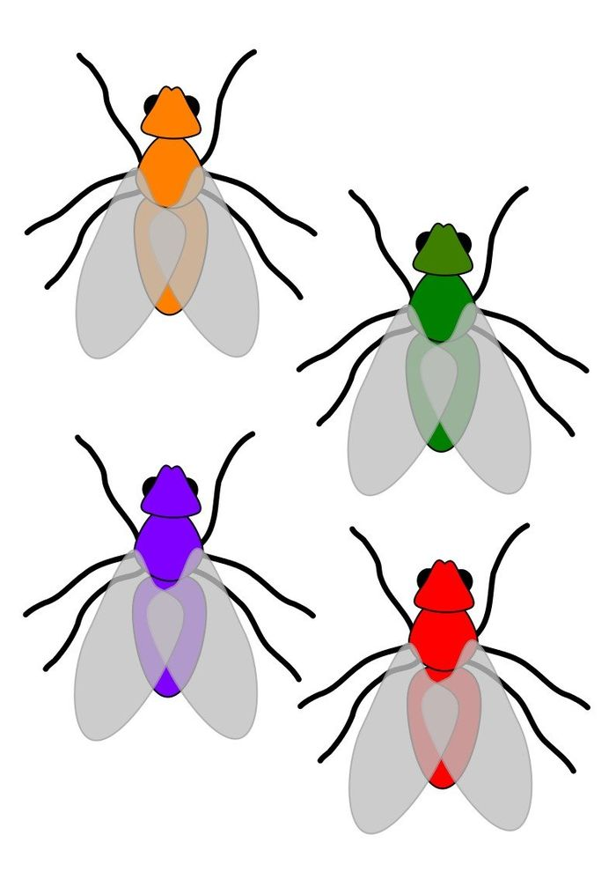

Slide 30
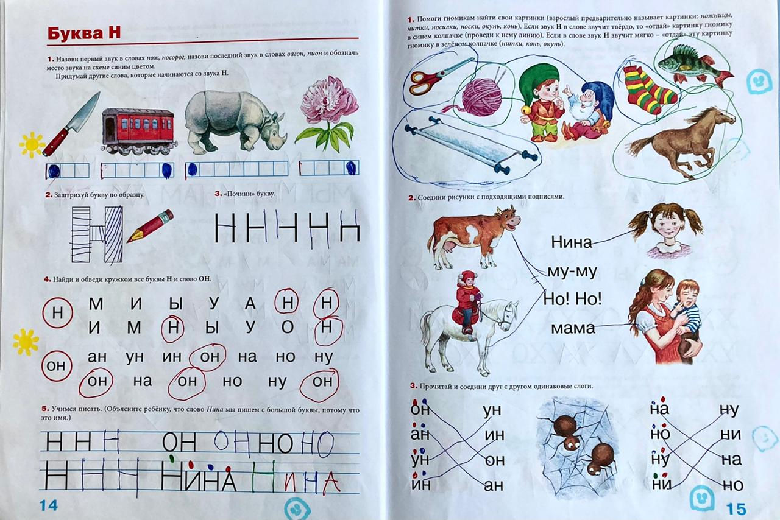

Slide 31
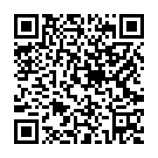
Цель пособия:
натренировать ребенка различать буквы и складывать их в слова;
освоить технику осмысленного чтения;
закрепить правильное произношение;
научить правильному написанию букв, помочь ребенку освоить грамотную письменную и устную речь.

Slide 32
Рекомендации для успешного обучения чтению и письму:
Длительность занятия - не должна превышать 20-25 минут.
Будьте последовательными в обучении: одна буква – 1 неделя.
- Ваши указания и инструкции должны быть короткими, но ёмкими.
- Обязательно сочетайте обучение с разминками (физминутка, пальчиковая гимнастика, подвижная игра…).
- Будьте терпеливы. Ребенок имеет право не знать и не уметь.
- Помните! Темп освоения навыка чтения индивидуален для каждого ребенка.
Поддерживайте интерес к занятиям, используйте разнообразные игры.

Slide 33
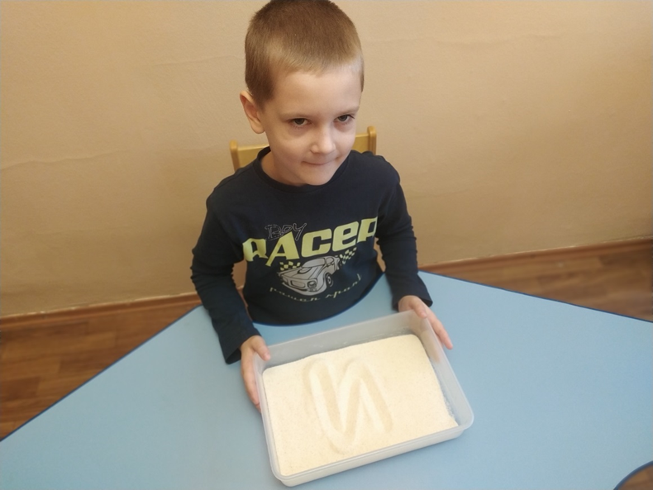
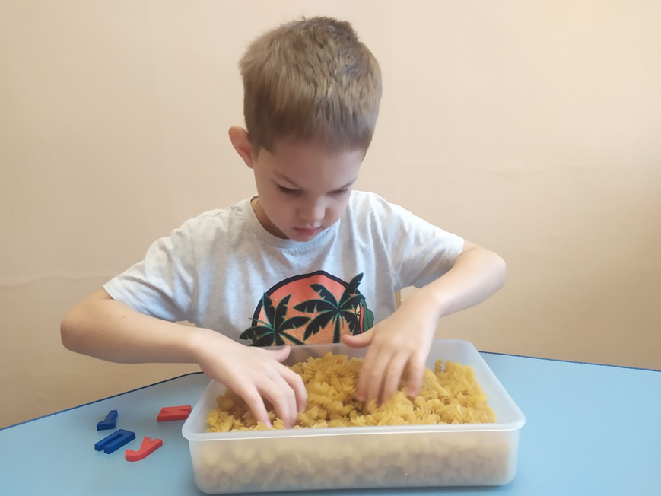
Игры для формирования графического образа буквы
33

Slide 34
Зашумленные буквы

Slide 35
Корректурные пробы
А
А О П А А С О З И А П
У А С Р А П М А А О Х
Х П Н А П А О И А Ы В

Slide 36
Дорисуй букву

Slide 37
Игры для формирования звуко-буквенного анализа

Slide 40
Кодирование

Slide 41
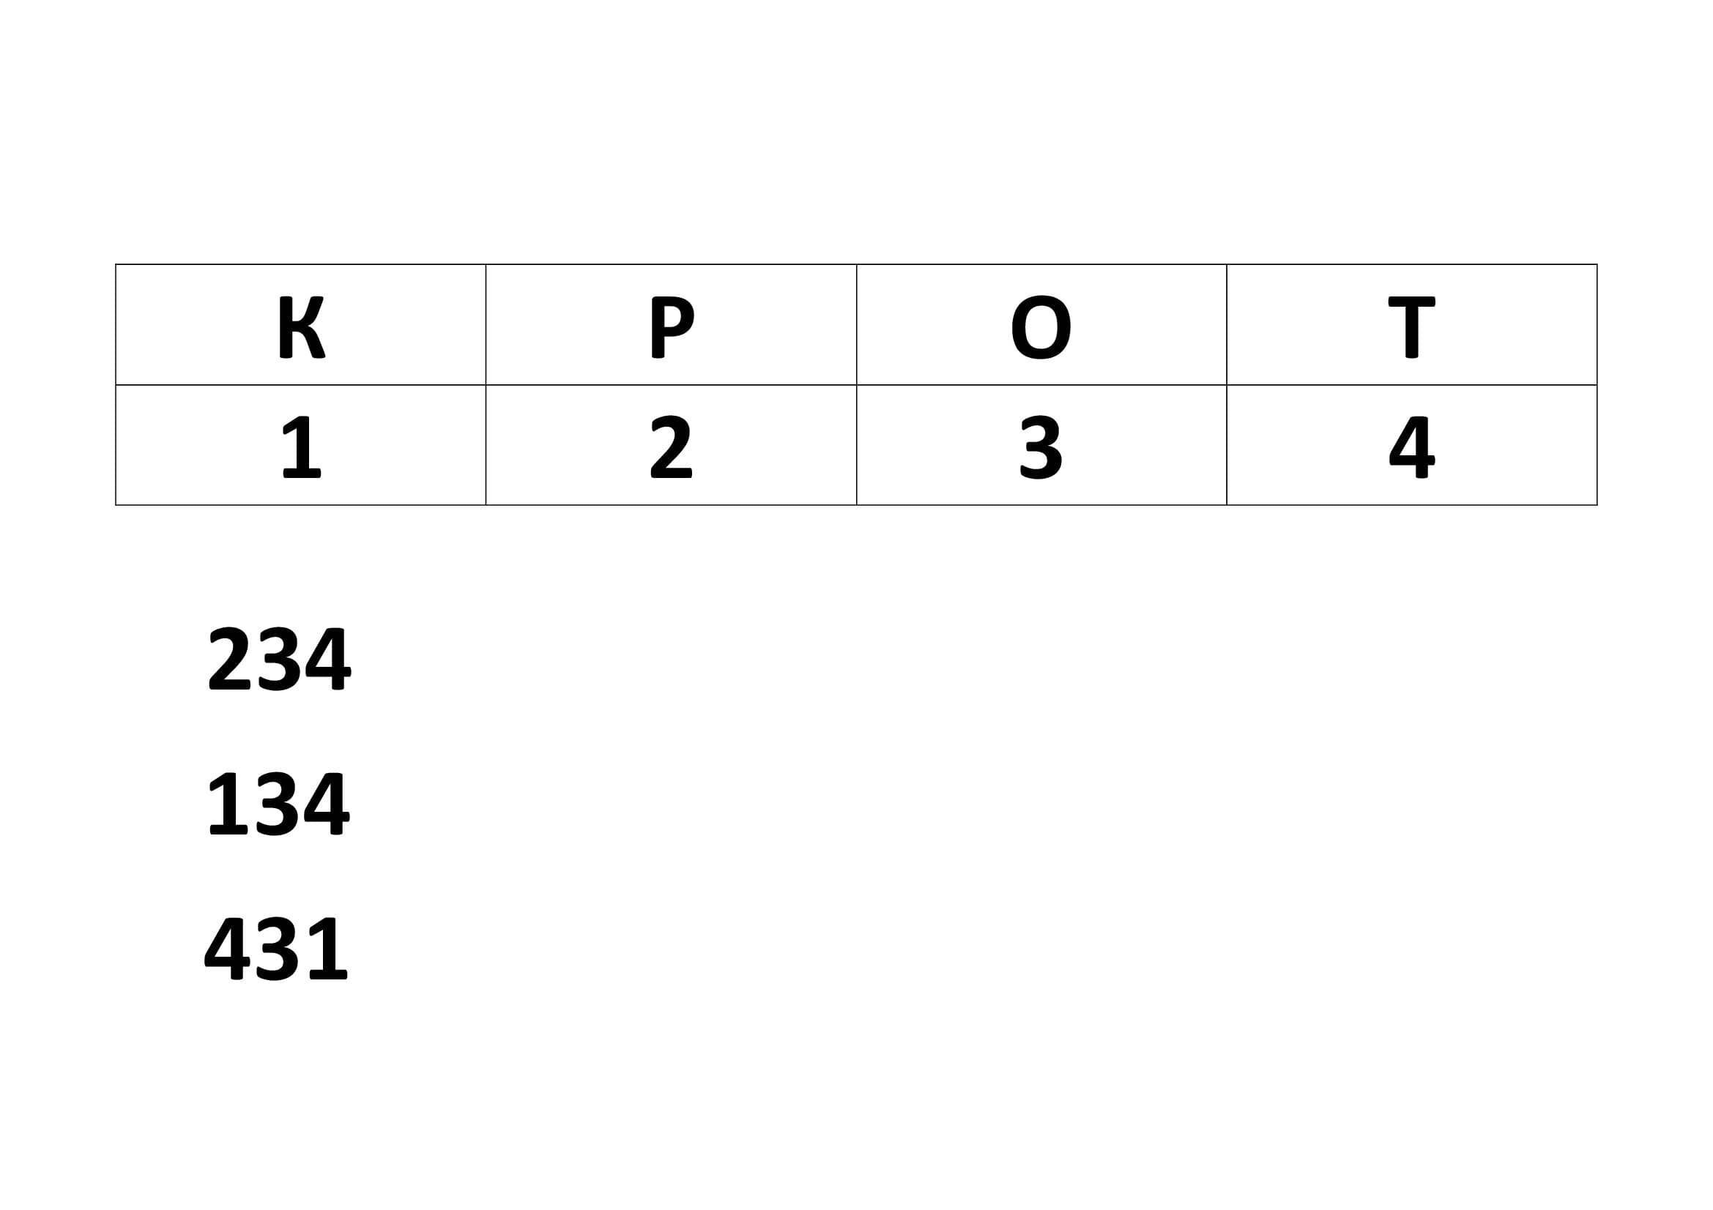

Slide 42
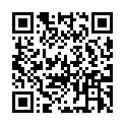
https://sch69sz.mskobr.ru/

